Slide 1

Groovy na plataforma Java

Slide 2
Objetivos
Plataforma Java
Linguagem Groovy
Recursos
Aplicações
Demostração de Código
Projeto TOI
Considerações

Slide 3

Plataforma Java
Três pilares da plataforma:
  O Java Virtual Machine (JVM)
  O Java Development Kit (JDK)
  Muitas linguagens rodam na JVM
Notes:
Java é um dos mais poderosos ecossistemas adotados no mundo atualmente.
Trê pilares:
JVM: Vem ganhando poder e performance ao longo do tempo.
JDK: grande conjunto de bibliotecas e frameworks, que efetivamente contribuem para aumentar o poder da plataforma
É grande o conjunto de linguagen que rodam na Jvm sendo JAVA a primeira.

Slide 4
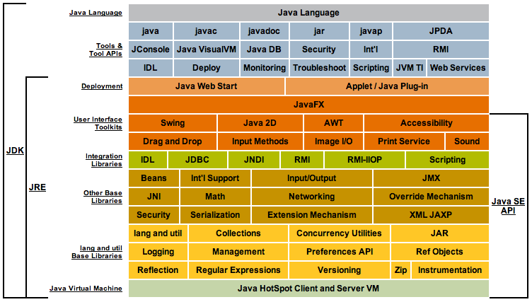
Plataforma Java
Notes:
A plataforma Java tem sua base na JRE e JDK
JRE compreende o conjunto de bibliotecas necessarios para execução de aplicações java.
JDK agrega a JRE com ferramentas e APIs que permitem o desenvolvimento das aplicações.

Slide 5

Por que outra linguagem?

Slide 6
Por que não Java?
Existe problemas que Java resolve fácil, no entanto existe muitos outros que Java dificulta o trabalho.
Para estas dificuldades devemos considerar alternativas.

Slide 7
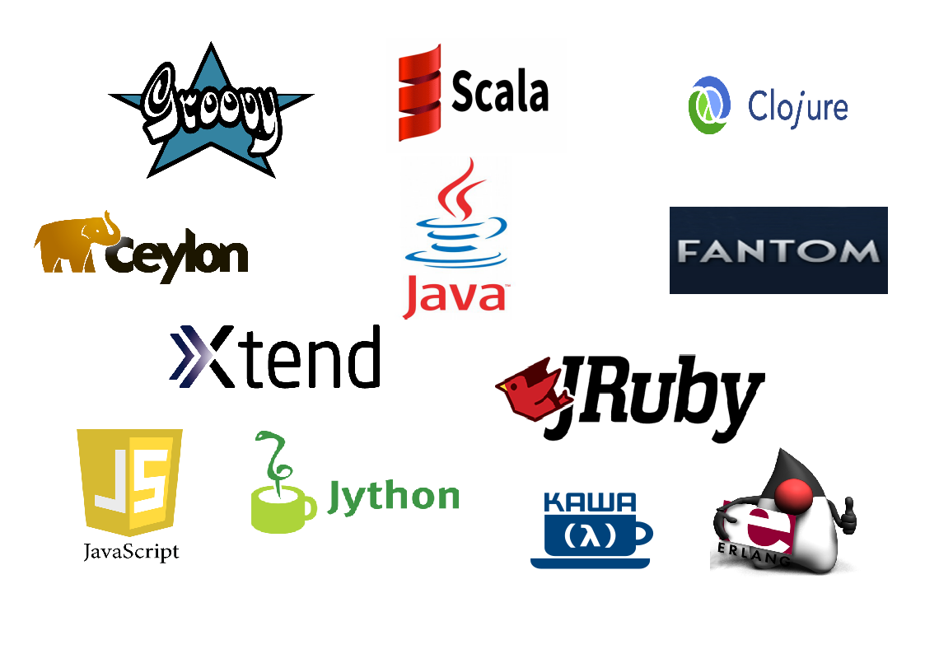
Alternativas para JVM

Slide 8
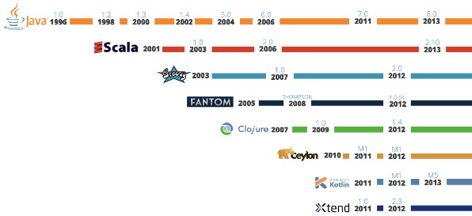
Histórico de Linguagens na JVM

Slide 9

Uma linguagem dinâmica/tipada para plataforma Java
Notes:
Groovy é uma linguagem dinamica opcionalmente tipada
com possibilidade de compilação statica.
Destinada a multiplicação da produtividade dos desenvolvedores de
graças a uma sintaxe concisa, familiar e fácil de aprender.
Ele integra-se facilmente com qualquer programa de Java,
e imediatamente entregue ao seu aplicativo recursos poderosos,
Recursos de script, DSL,meta-programação, programação funcional.

Slide 10

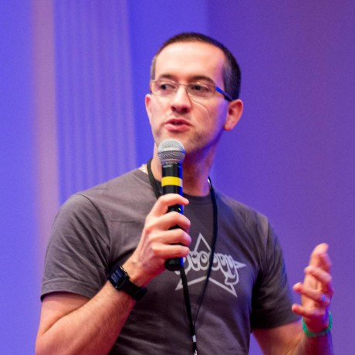

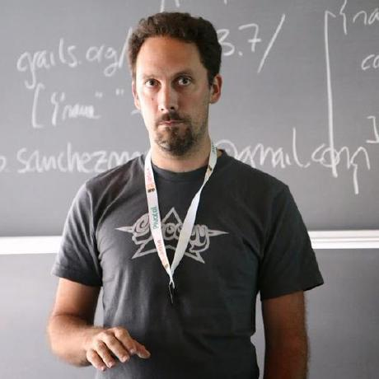


Origem
Criada por James Strachan em 2013
Desenvolvedores:
  Guillaume LaForge (Gerente de Projeto)
  Jochen Theodorou (Lider técnico)
  Paul King
  Cedric Champeau
Patrocinador Principal
  Até março/2015 - Pivotal
  A partir de abril/2015 - Fundação Apache

Slide 11
Princípios
“Java é ótimo para ferramentas, bibliotecas e infraestrutura”
“Groovy é ótimo para todo o resto”.
“Use Java onde Java trabalha bem”.
“Use Groovy onde você quer facilitar sua vida”.

Slide 12
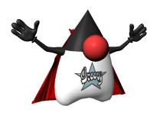
Características
Muitas funcionalidades poderosas inspiradas no Python, Ruby e Smaltalk
Menos burocracia
Dinâmica/Tipada
Orientada a Objetos
Linguagem de Script
Executa na JVM

Slide 13

Recursos Interessantes
Tipagem Dinâmica
Clousures/lambda
Collections
Facilita os Testes
Scripts

Slide 14
Tipagem Dinâmica
def valor = 200.0 //BigDecimal
assert valor.class == BigDecimal
valor = '200' //String
assert valor.class == String
def coisas = ['Ola']
coisas << 73
coisas << 56.0
coisas << true
assert coisas.class == ArrayList
assert coisas == ['Ola', 73, 56.0, true]
assert coisas*.class == [
String, Integer, BigDecimal,Boolean
]
assert coisas.collect{it.class} == [
String, Integer, BigDecimal,Boolean
]

Slide 15
Groovy Collections
//List
def list = [5, 6, 7, 8]
assert list.size == 4
assert list.size() == 4
assert list.class == ArrayList
//Range
assert 5..8 == [5,6,7,8]
assert 5..<8 == [5, 6, 7]

Slide 16
Groovy Collections
//each
def n=0
(1..10).each{ n += it }
assert n == 55
//find
assert [1, 2, 3].find{ it > 1 } == 2
assert [1, 2, 3].findAll{ it > 1 } == [2, 3]

Slide 17
Groovy Collections
//sort
def listAll= ['e','d','c','b','a']
listAll.sort(true)
assert listAll == ['a','b','c','d','e']
//reverse
listAl == ['a','b','c','d','e']
assert listAl.reverse() == ['e','d','c','b','a']
assert listAl == ['a','b','c','d','e']

Slide 18
Groovy Collections
//collect
assert [1, 2, 3].collect{ it * 2 } == [2, 4, 6]
assert [1, 2, 3]*.multiply(2) == [2, 4, 6]

Slide 19
Groovy Collections
//union
def a = [1,2,3,4] as Set
def b = [3,4,5,6] as Set
def union = a + b
assert union == [1,2,3,4,5,6] as Set
//intersection
def intersection = a.intersect(b)
assert intersection == [3, 4] as Set

Slide 20
Clousures
//The traditional Way
def sum(n) {
total = 0
for(int i = 2; i <= n; i += 2) {
total += i
}
total
}
def product(n) {
prod = 1
for(int i = 2; i <= n; i += 2) {
prod *= i
}
prod
}
assert sum(10) == 30
assert product(10) == 3840

Slide 21
Clousures
//The groovy Way
def calcEven(n, block) {
for(int i = 2; i <= n; i += 2) {
block(i)
}
}
//print even elements
calcEven(10, { print "$it," } ) //2,4,6,8,10,
//sum
totalSum = 0
calcEven(10, { totalSum += it } )
assert totalSum == 30
//product
def totalProduct = 1
calcEven(10) { totalProduct *= it }
assert totalProduct == 3840

Slide 22

Fácil de Testar
Spock Framework
  Testes de unidade para Java e Groovy.
  Inspirado em JUnit, RSpec, jMock, Mockito, Groovy, Scala.

Slide 23
Spock Framework
import spock.lang.Specification
/**
* Created by joao on 11/02/15.
*/
class JStringSorterSpec extends Specification { ... }

Slide 24
Spock Framework
def "deve ordenar strings em ordem alfabetica"(){
given:
def sorter = new JStringSorter()
when:
def palavrasOrdenadas=sorter.sortAlpha(palavras)
then:
palavrasOrdenadas == palavrasEsperadas
where:
palavras || palavrasEsperadas
['b','a','c'] || ['a','b','c']
['h','g','f'] || ['f','g','h']
}

Slide 25
Spock Framework
def "deve ordenar strings em ordem crescente do tamnho da string"(){
expect:
new JStringSorter().sortByAscLength(palavras) palavras_esperadas
where:
palavras || palavras_esperadas
['b','a','c'] || ['b','a','c']
['ba','a','ccc'] || ['a','ba','ccc']
}

Slide 26
Groovy Script

Slide 27
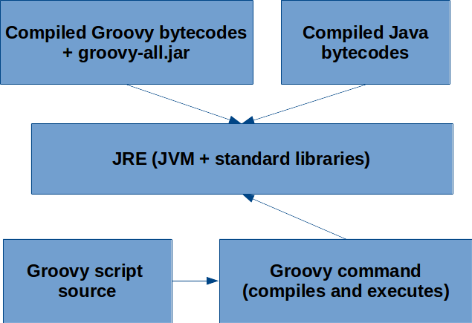
Como funciona
Groovy JDK (GDK)

Slide 28
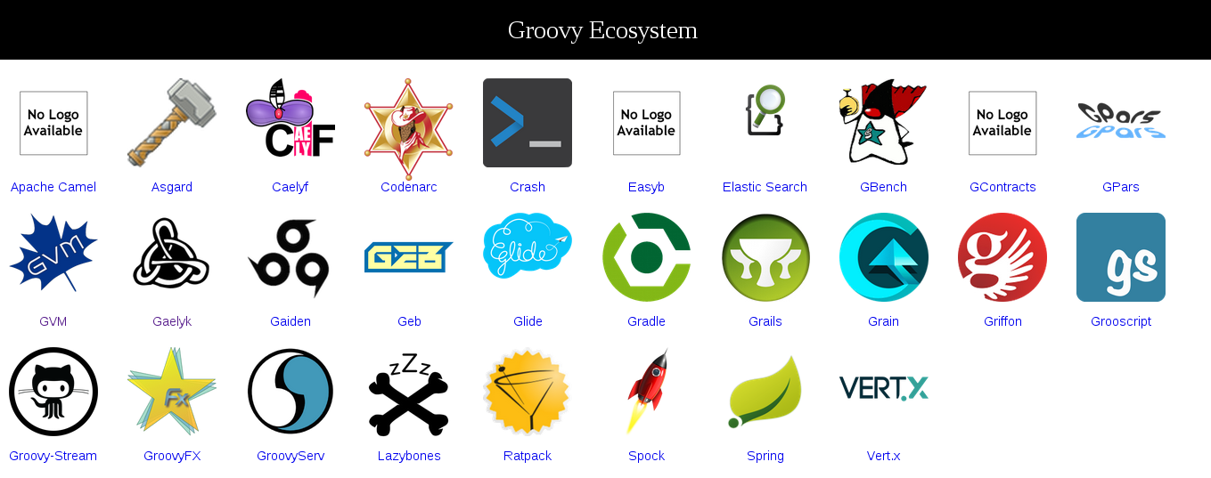
Ecossistema Groovy

Slide 29
Aplicações
Desenvolvimento Web (Grails, Ratpack, …)
  Integração direta com Java EE 7/8
Biblioteca de concorrência e processamento assíncrono (Gpars),
Frameworks de Teste (Spock),
Ferramentas de Build (Gradle),
Analise de Código (Codnarc),
Aplicações Descktop (Griffon)

Slide 30






Projeto TOI

Slide 31
Considerações
Os projetos geralmente tem diferentes necessidades, para cada uma delas pode existir diferentes soluções tecnológicas.
Pequenas ações podem melhorar significativamente nossa produtividade.
Importante:
“Quanto menos eu escrevo, menos chances tenho de errar” - Thiago Pinto.

Slide 32


Slide 33
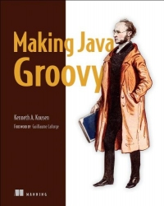
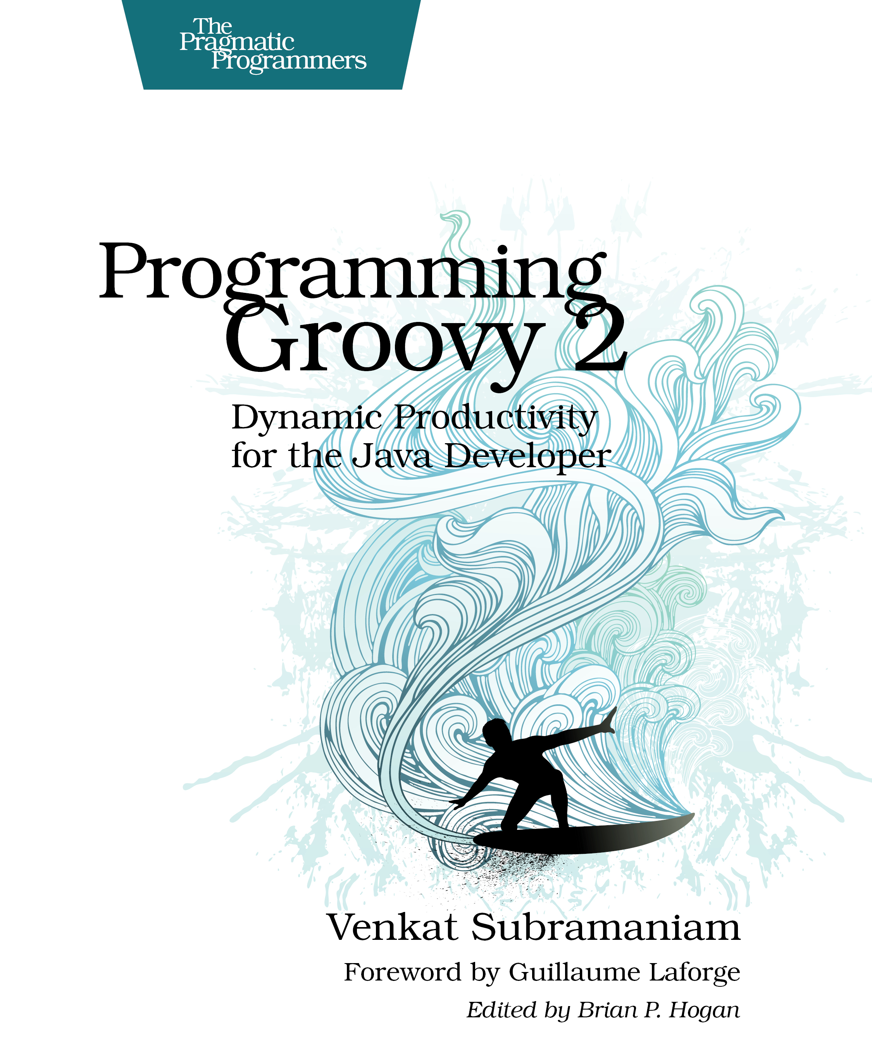
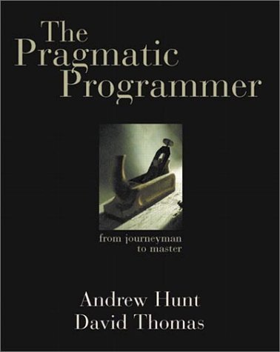
Referências
http://groovy-lang.org/
http://glaforge.appspot.com/
http://mrhaki.blogspot.fr/

Slide 34


Obrigado!
joao_lourenco@atlantico.com.br @lourencoccc
https://github.com/joaolourenco/lab-groovy

